Slide 1
Workshop Kunde GmbH & inovex GmbH
Vorstellung unseres Portfolios
und Diskussion Ihrer Anforderungen
vorgestellt am 29.09.2009 in der Goldstadt Pforzheim
Stephan Müller
inovex GmbH
Inhaber und Geschäftsführer
Patrick Thoma
inovex GmbH
Leiter Business Intelligence
Timo Dotzauer
inovex GmbH
Business Development

Slide 2
Was wir heute mit Ihnen besprochen möchten
... haben wir uns gerade erst im Auto überlegt
Agenda
Vorstellungsrunde
Einleitung
Hauptteil 1
Exkurs
Hauptteil 2
Conclusio
Next Steps

Slide 3

Worauf wir damit hinauswollen ...
... sollte selbst dem größten Trottel mittlerweile klar geworden sein
Handlungsempfehlung
Maßnahme 1
Maßnahme 2
Maßnahme 3

Slide 4
Application Development und IT Operations
Die großen Herausforderungen: Flexibilität und Kostenoptimierung
Flexibilität
Prozesse
Anwendungen
IT-Infrastruktur
vorhandene
Anwendungen
neue
Anwendungen
Fachbereiche
IT

Slide 5
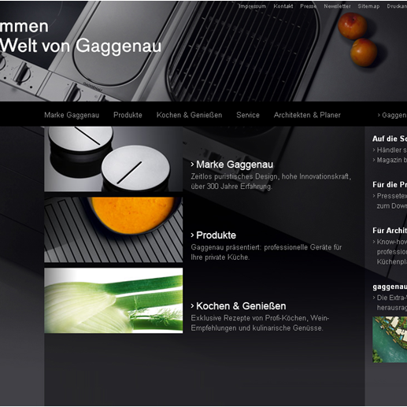
gaggenau.com Web-Plattform
Full Service für 25 Länder
Herausforderungen
Weltweiter Auftritt der Premiummarke Gaggenau
Content Management
Internationalisierung
(heute 25 Länderauftritte)
Produktkatalog
Technologien
J2EE
BEA Weblogic
Java Content Repository
Struts

Slide 6
Vielen Dank für Ihre Aufmerksamkeit!
inovex GmbH
Pforzheim
Karlsruher Straße 71
D-75179 Pforzheim
München
Konrad-Zuse-Platz 1
D-81829 München
Köln
Kaiser-Wilhelm-Ring 27-29
D-50672 Köln

